Slide 1
KONSTHISTORIA
Från grottmålningar till gatumålningar.

Slide 2
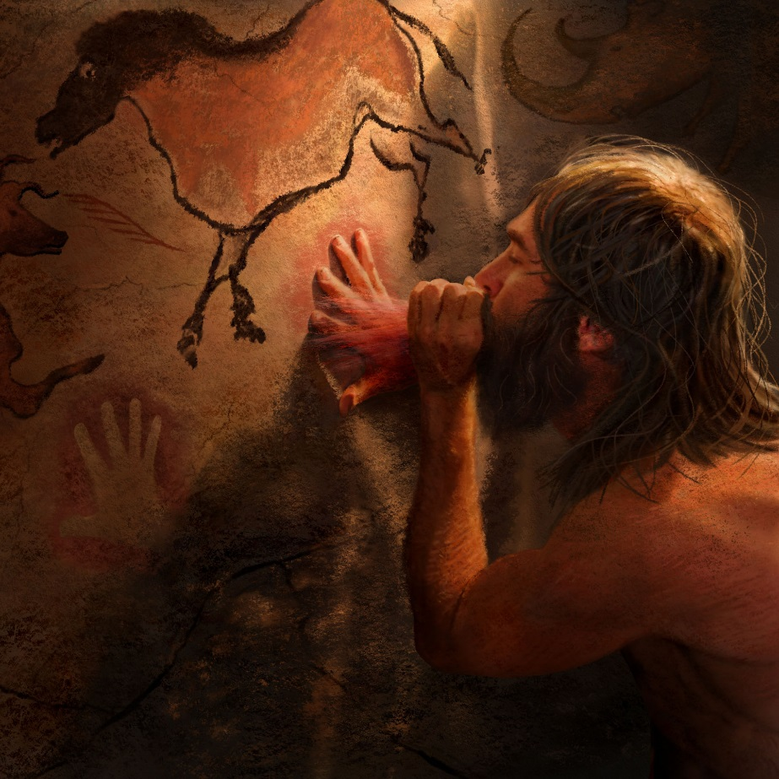
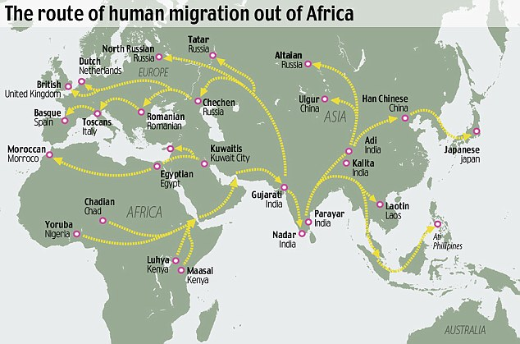
HOMO SAPIENS
Människan som vet att hon vet
150 000 år sedan – Homo Sapiens utvecklas i Afrika
90 000 år sedan – Homo Sapiens når Mellanöstern
50 000 år sedan – Homo Sapiens når Europa

Slide 3
STENÅLDERN
40000 – 3000 f.Kr.

Slide 4
Äldre stenåldern
(jägarstenåldern)
40 000 – 10 000 år f.Kr.
Människorna levde i mindre grupper och livnärde sig som jägare och samlare. Man levde ett kringflackande liv.

Slide 5
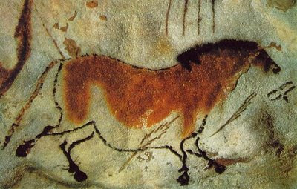
GROTTMÅLNINGAR
De första grottmålningarna upptäcktes i Frankrike och Spanien, de är 20000 till 30000 år gamla. Andra grottmålningar har upptäckts i England, Afrika, Indien, Australien och Indonesien, upp till 40000 år gamla.
Lascaux, Frankrike.

Slide 6
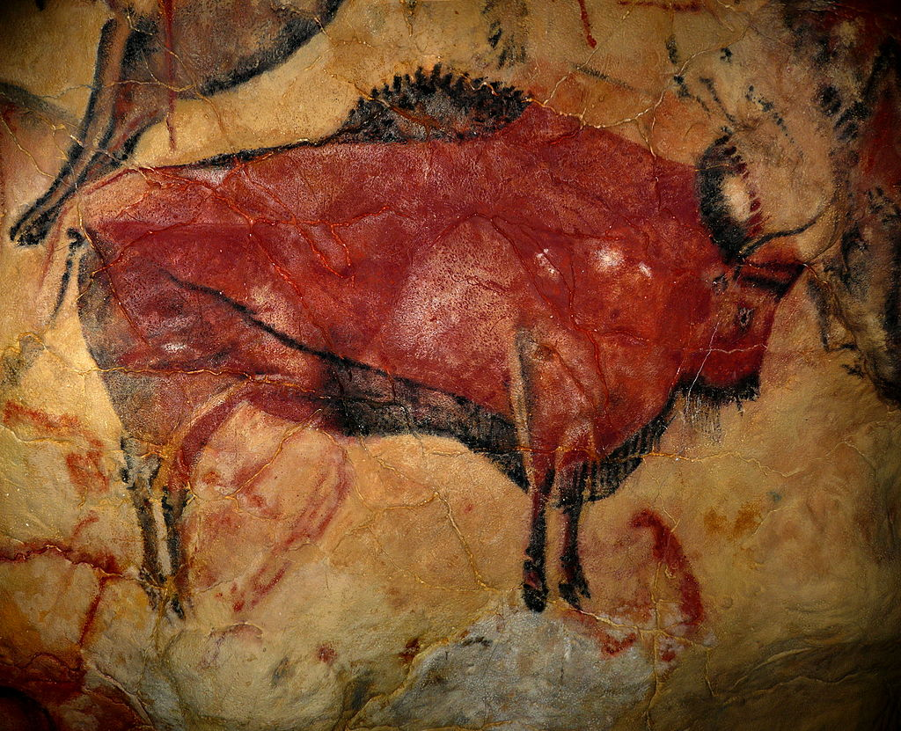
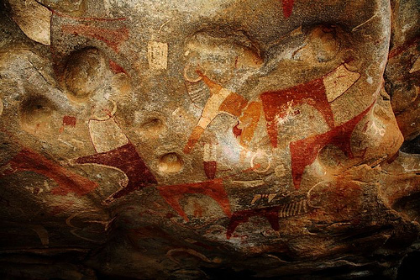
Grottmålningarna ger viktiga ledtrådar om periodens kultur och religion.
För att underlätta målningen användes oljelampor av olika slag.
De vanligaste motiven är vilda djur samt avtryck av människohänder och abstrakta mönster.
Målningarna är utförda i ockra (jordpigment), hematit (blodstensmalm, en rödaktig järnoxid, pulveriseras till pigment, Falu rödfärg), magnesiumoxid (har låg löslighet i vatten och används som ett vitt pigment) och kol.
Altamira, Spanien
Somalia, Afrika

Slide 7
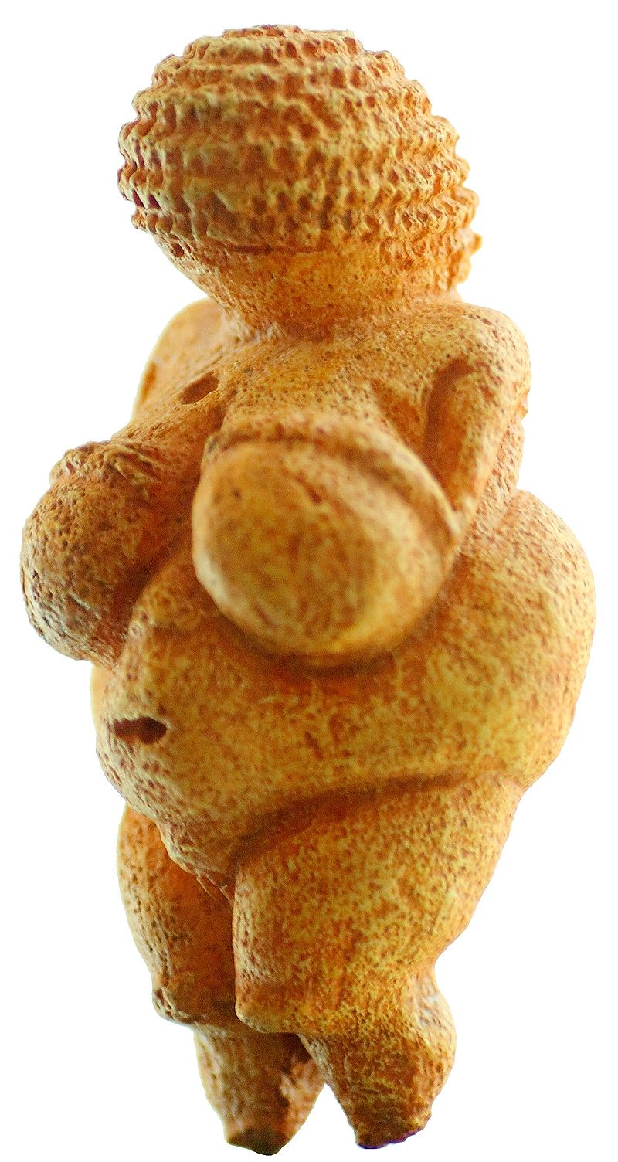
Venus av Willendorf
En 11 cm hög figurin återfunnen i Österrike. Den är snidad i kalksten och har färgats med röd ockra.
Figurinen har blivit något av en ikon för förhistorisk konst.
Den uppskattades vara 22 000–24 000 år gammal.
Hur den tillverkades och vilken kulturell betydelse den kan ha haft är i huvudsak okänt men man tror att det kan ha varit en slags fertilitetssymbol.
Efter att denna skulptur upptäcktes och namngavs har cirka 200 venusfiguriner återfunnits i Europa.

Slide 8
Yngre stenåldern
(bondestenåldern)
10 000 år sedan – 3000 år f.Kr.
Människor i Mellanöstern började odla grödor av olika slag och hålla sig med tama djur. Människan blev bofast och det blev möjligt att försörja en större befolkning, byarna växte fram.

Slide 9
ANTIKEN
3000 f.Kr. – 600 e.Kr.

Slide 10
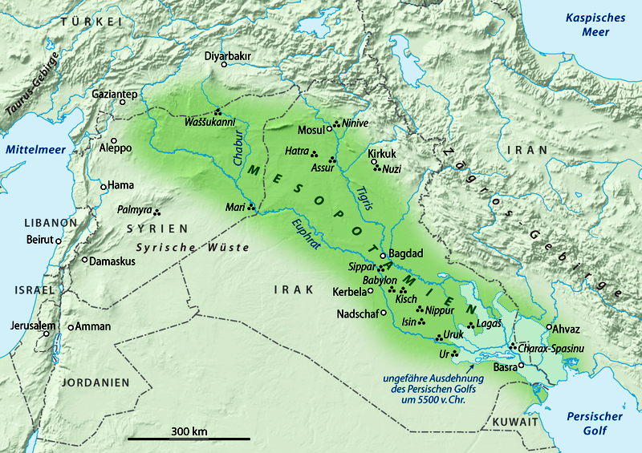
Med Antikens konst menar man konsten som producerades i Mesopotamien och den sumeriska kulturen 3000 f.Kr fram till den arabiska erövringen 700 e.Kr.

Slide 11
Antiken är en lång tidsperiod och ett stort geografiskt område.
Mesopotamien bestod av ett stort antal civilisationer.
Sumerer, akkader, assyrier, babylonier och kaldéer. De efterlämnade en stor variation av konstverk som bildar grunden för konsten än idag.
Någon konst som kan sägas vara typisk för hela antiken finns inte.

Slide 12
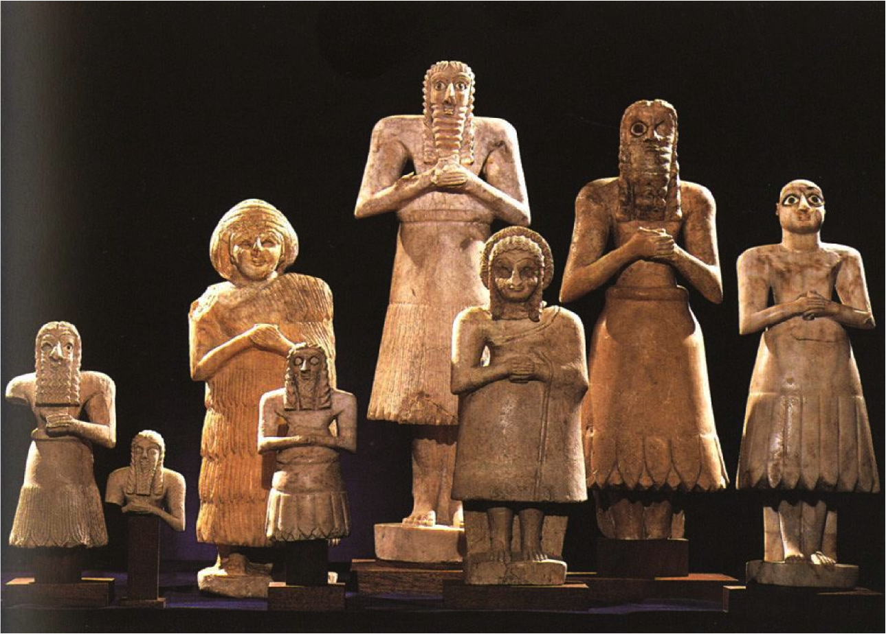
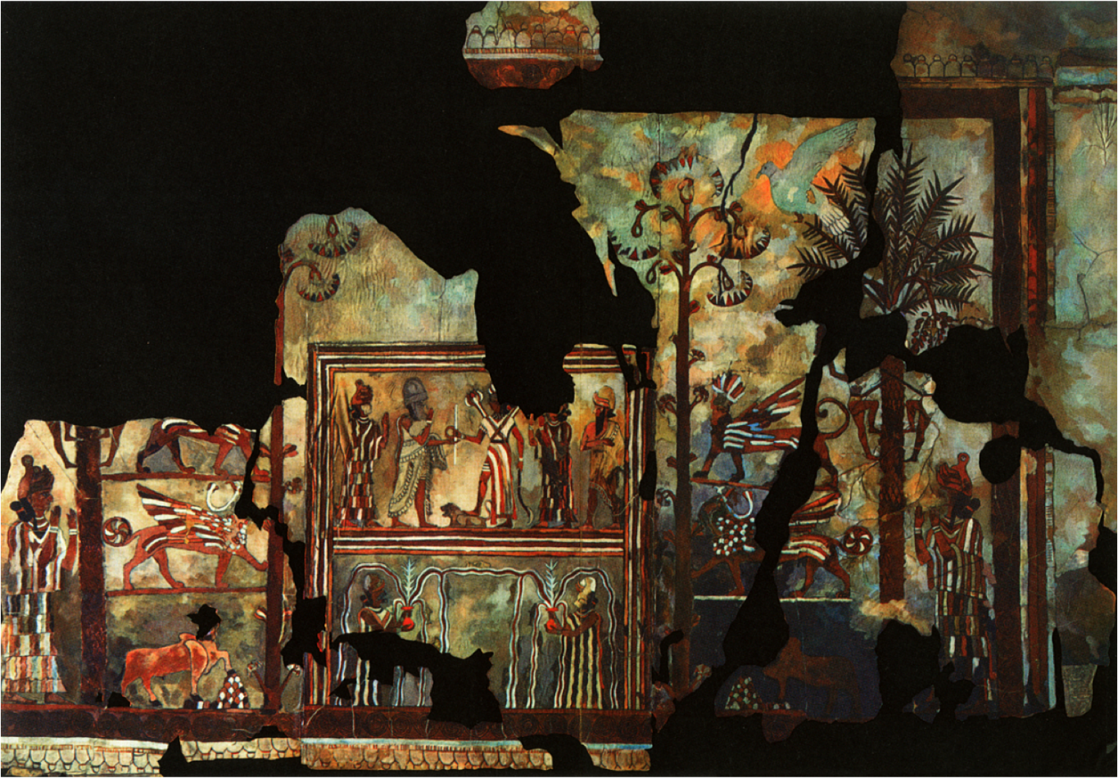
Sumerisk Konst
Babylonisk Konst

Slide 13
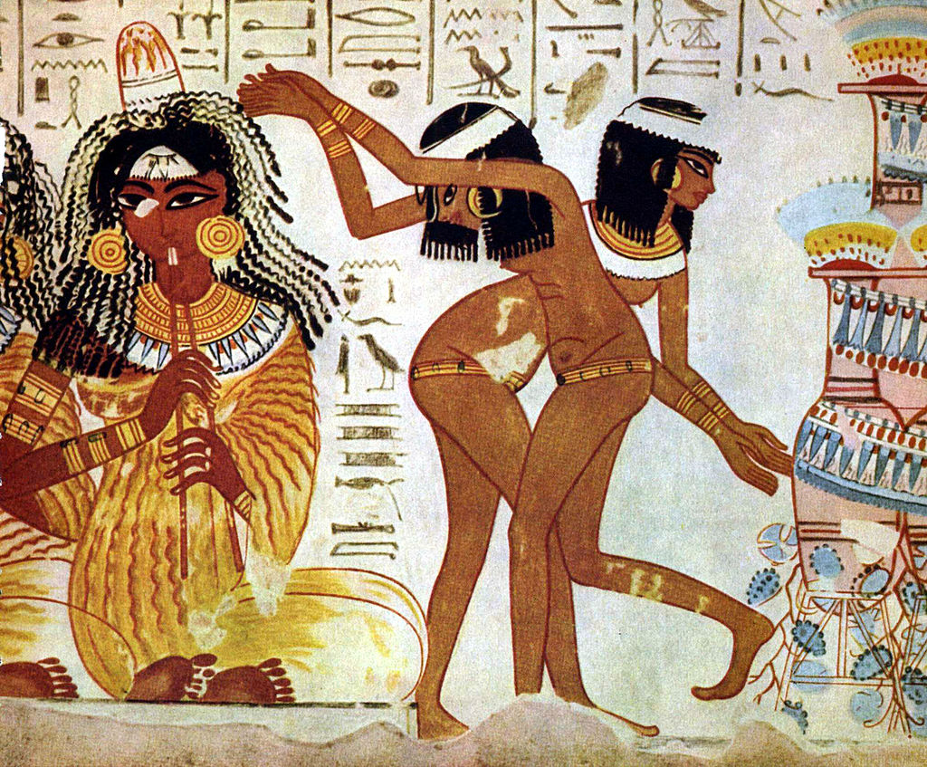
Egypten
Den egyptiska konsten var nära knuten till religionen som hade till uppgift att upprätthålla den politiska enheten i landet.
Den avbildade gudar, gudinnor och faraoner sida vid sida.

Slide 14
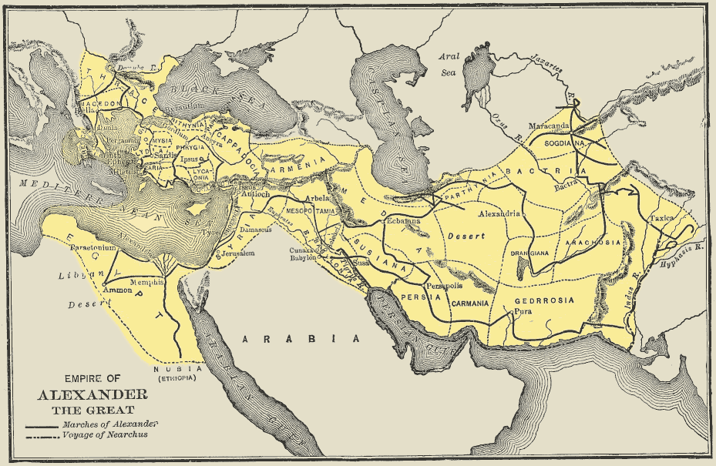
Grekland
Alexander den Store erövrade Persien och Egypten

Slide 15
Detta nya stora rike hade ett stort behov av nya byggnader,
idrottsplatser
teatrar
torg
Dessutom tillkom beställningar till privata bostäder, trädgårdar och gravar som behövde utsmyckning.
Konstnärerna och arkitekterna levererade det som beställdes, de arbetade för att överträffa varandra i grandiosa skrytprojekt.
Verklighetsillusion ansågs som det allra högsta.
Desto verkligare desto bättre.
De sökte efter den ideala människan.

Slide 16
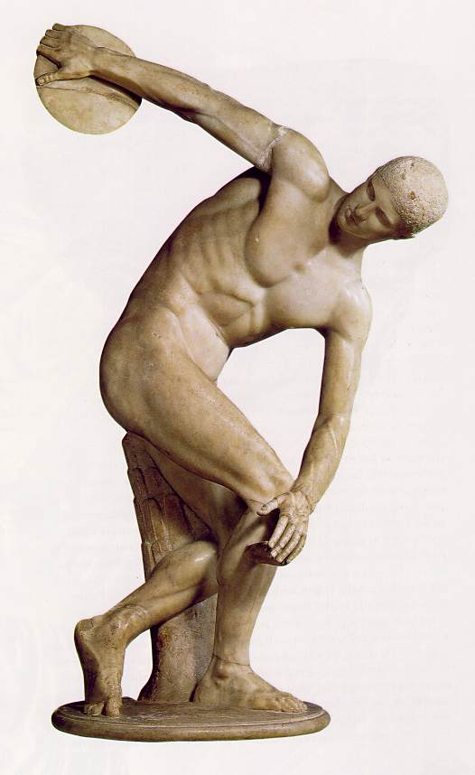
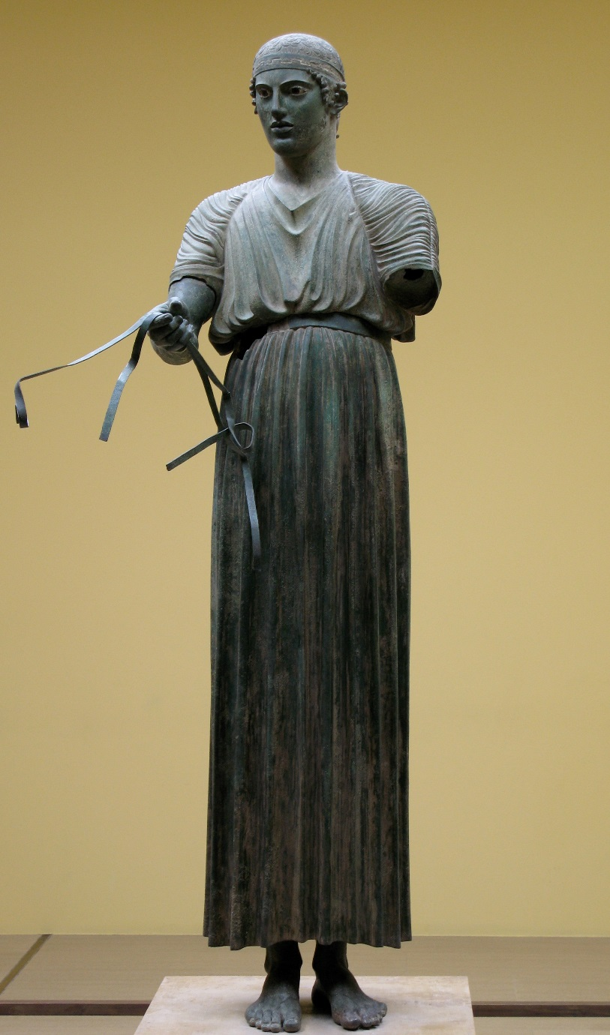
Myron, (Romersk kopia efter bronsskulptur i marmor) 450 f.Kr.
Charioteer, 477 f.Kr.

Slide 17
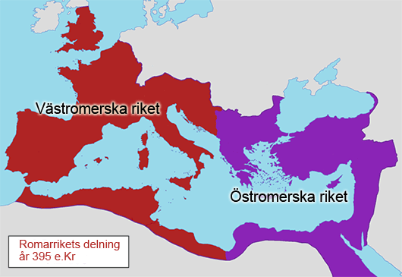
Romarriket
Efter Alexander den Stores död splittras det grekiska riket
och romarna erövrar området kring Medelhavet.
Kristendomen utvecklas i det Romerska riket.
Den första kristna konsten var starkt påverkad av antika Grekland.

Slide 18
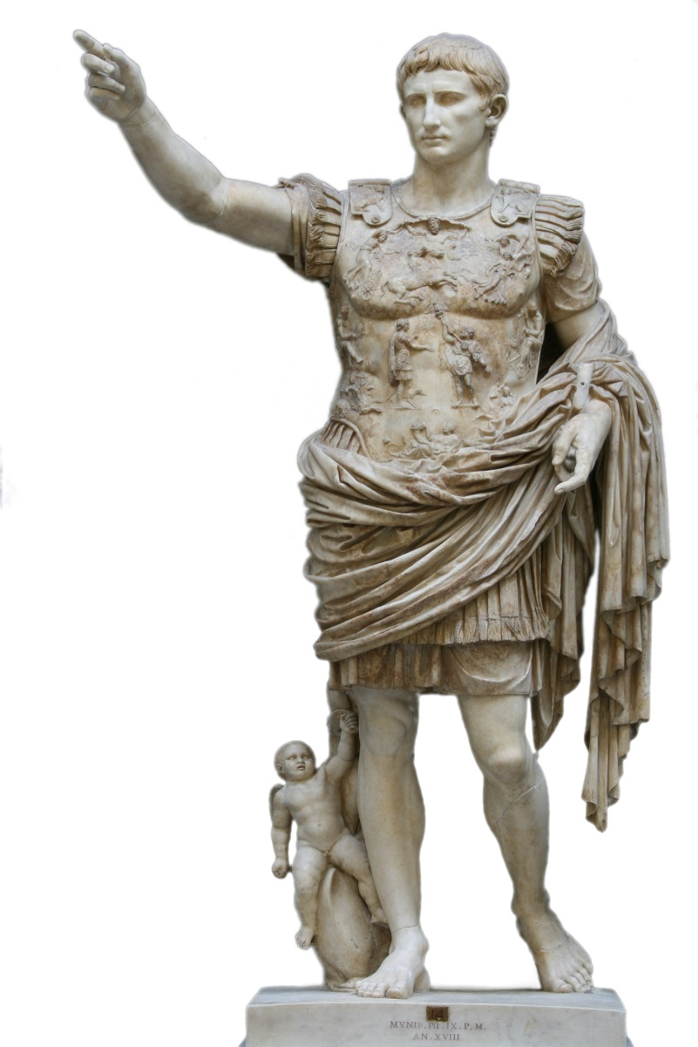
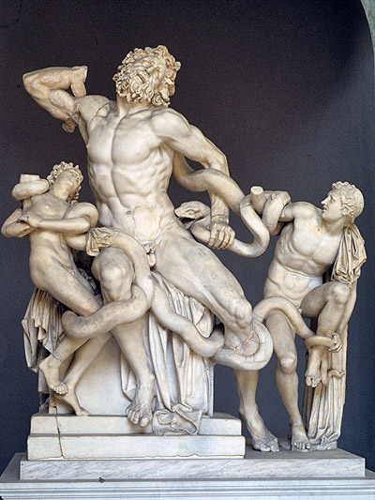
Romarna kopierade från antika Grekland. De sökte efter en kombination av idealism och individualism. Överdriver muskler och styrka.

Slide 19
MEDELTIDEN
500 - 1500 e.Kr.

Slide 20
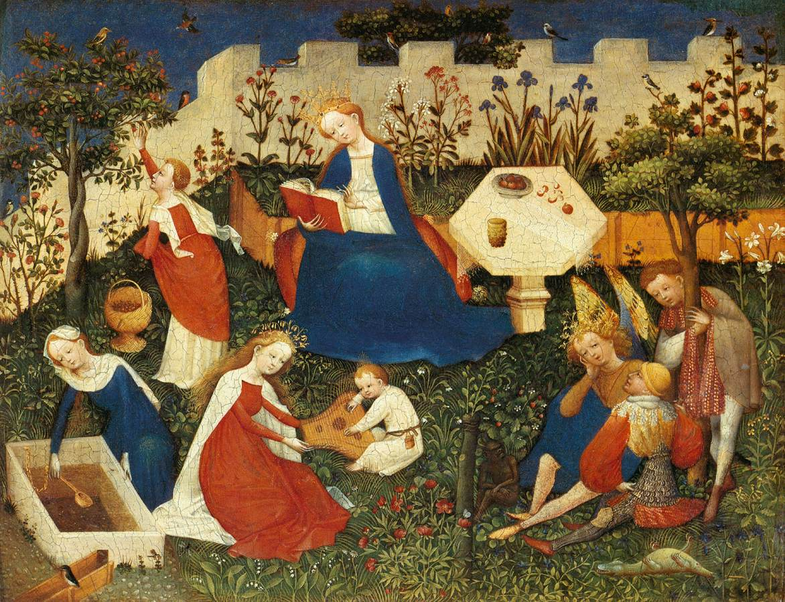
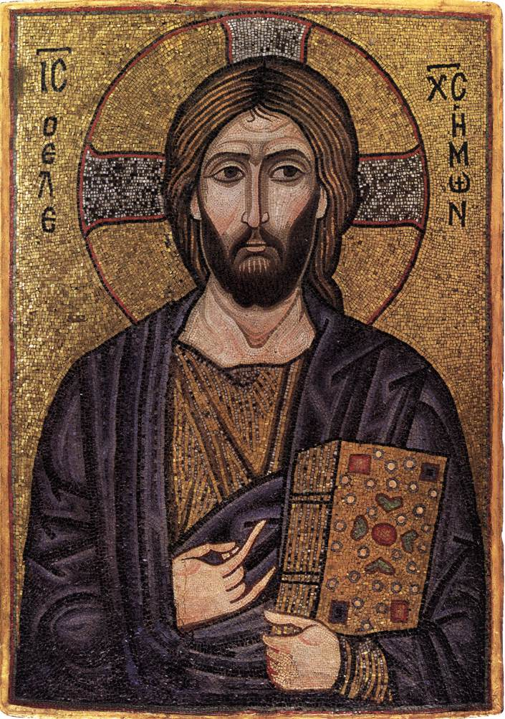
All konst går ut på att förmedla den kristna tron. Kyrkan hade makten och pengarna så det var för kyrkan alla målare och skulptörer arbetade.

Slide 21
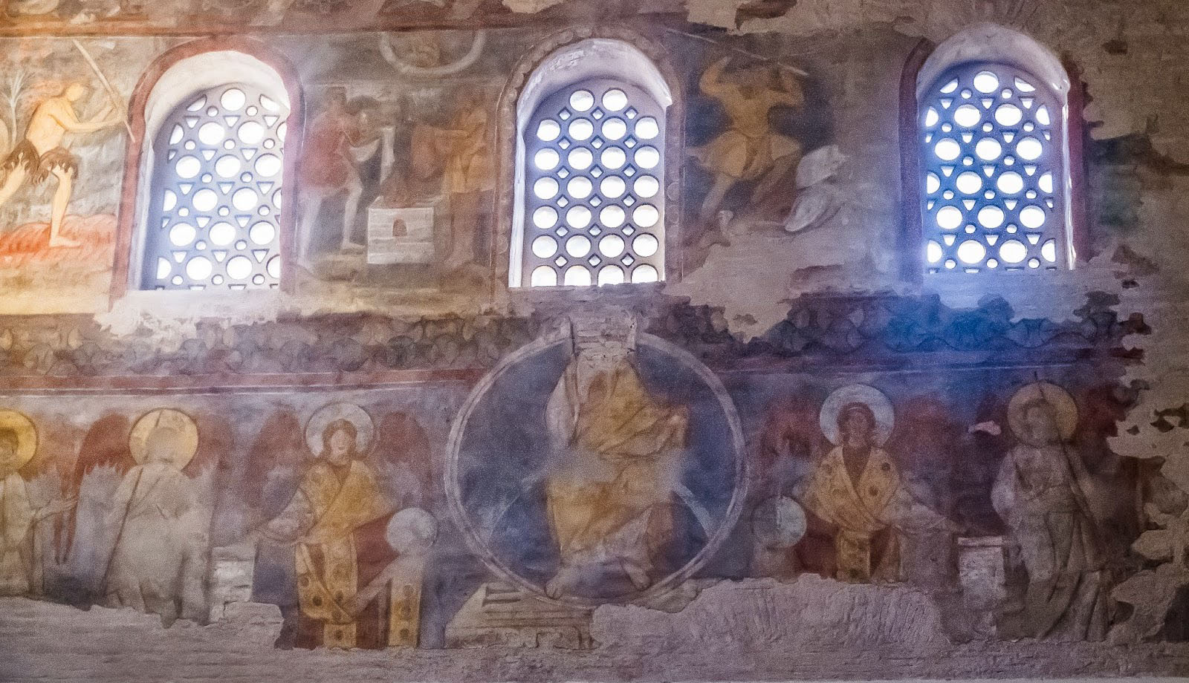
Fresker

Slide 22
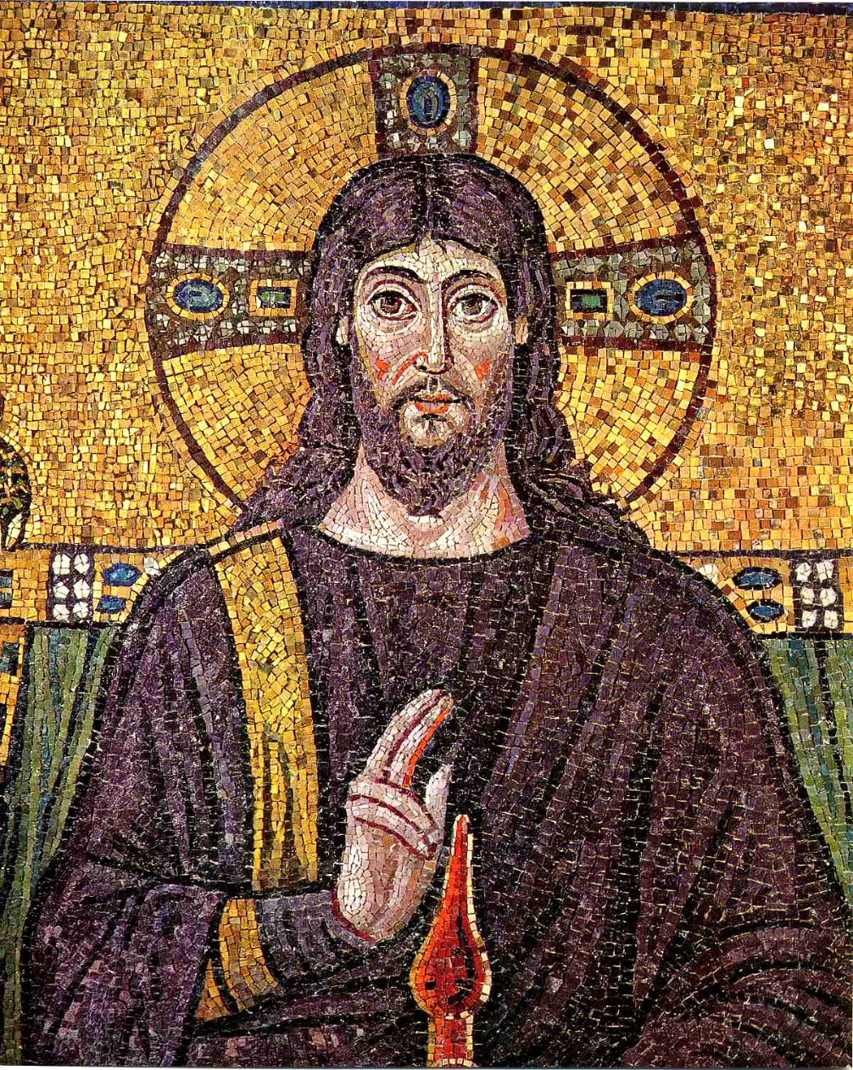
Mosaik

Slide 23
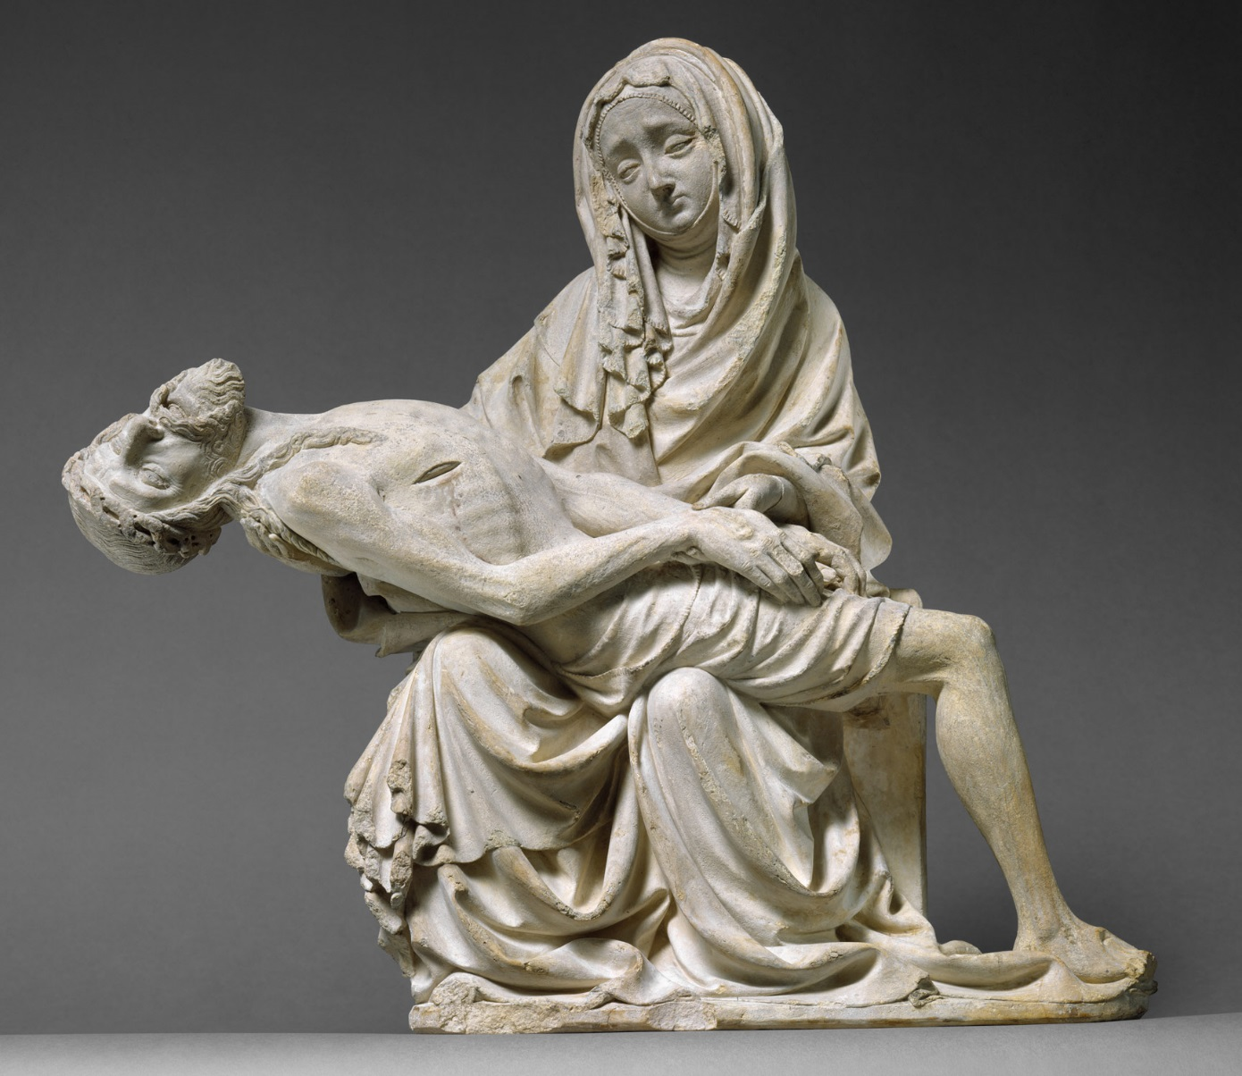
Skulptur

Slide 24
RENÄSSANSEN
1400 – 1600

Slide 25
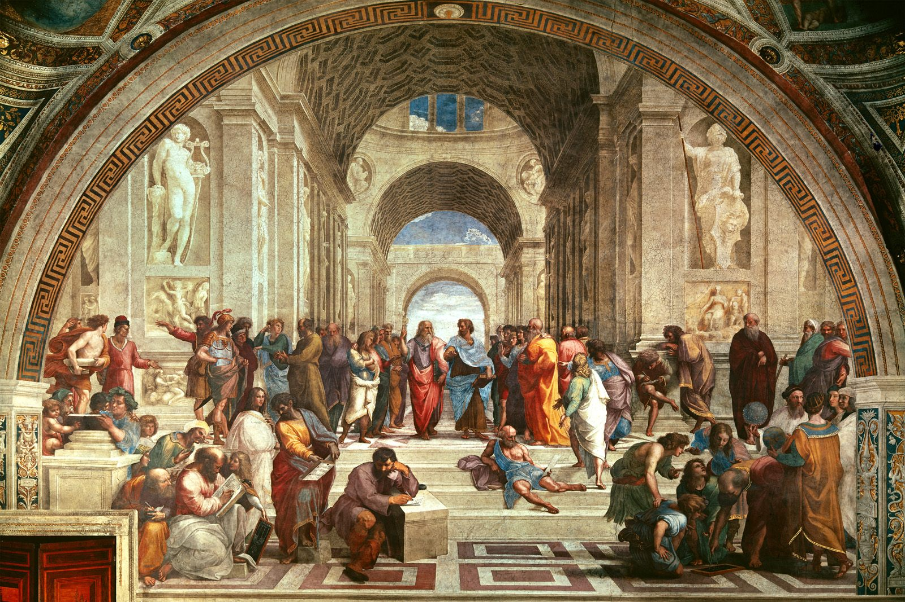
Man går ifrån den gamla gudstron i stor bemärkelse och satsar på vetenskapen och människan.

Slide 26
Renässansen utgör en markering av övergången från medeltid till tidig modern tid.
Konsten utvecklades och växte i Europa (Italien, Frankrike, Nederländerna, Tyskland och Spanien) och fick i samband med detta mer karaktär.
Man började skapa mer realistiska konstverk
De tidigare ganska anonyma konstnärerna trädde fram individuellt, exempelvis Leonardo da Vinci.

Slide 27
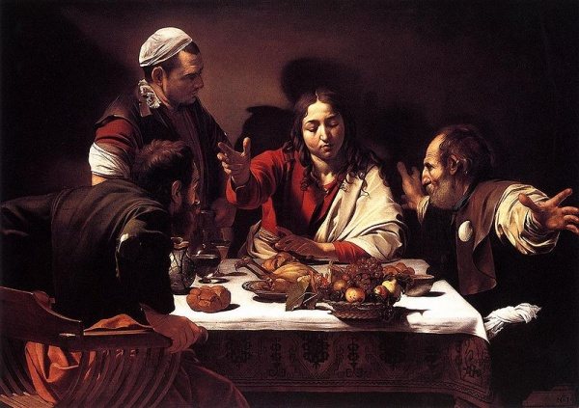
Måleri
Utöver skulptur och konsthantverk så växte måleriet fram. Oljefärger började användas vilket innebar att man kunde skildra ljuset och perspektivet uppfanns.
Kvällsmåltid i Emmaus, Caravaggio, 1601

Slide 28
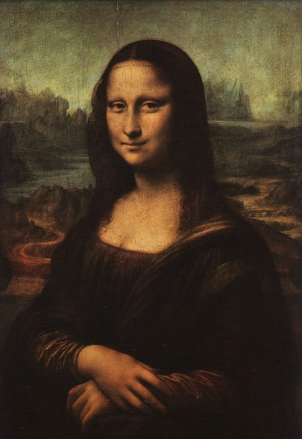
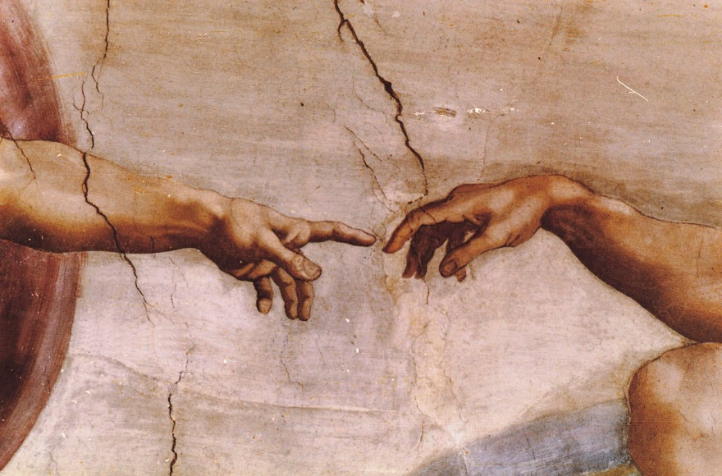
Italien
Sistsine Chapel, Michelangelo, 1508-12
Mona Lisa, Leonardo Da Vinci, 1503-06

Slide 29
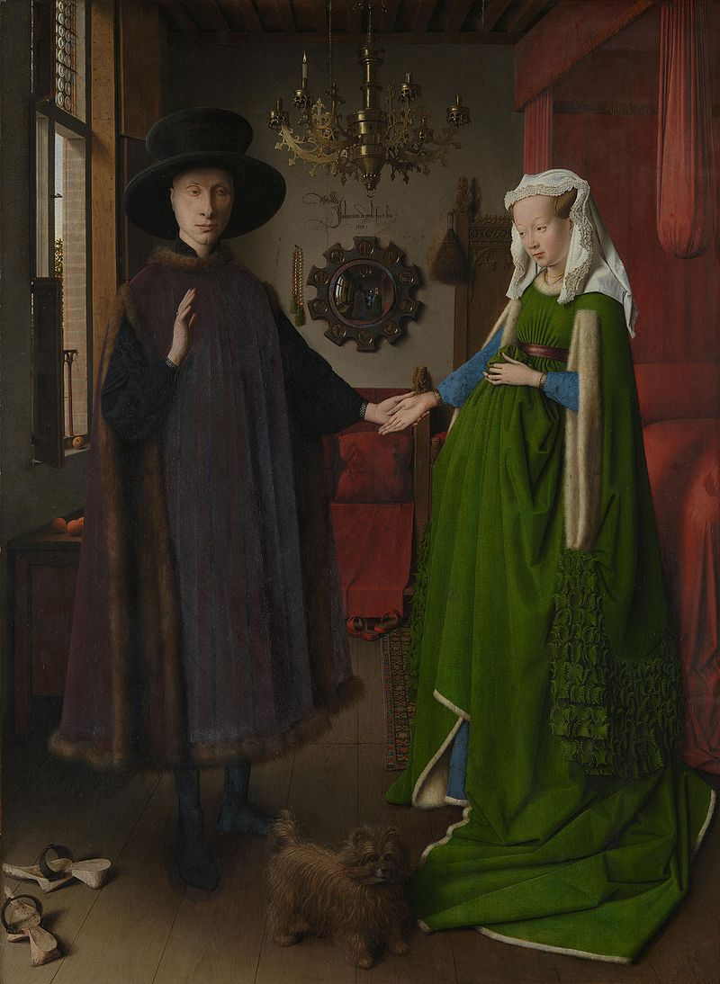
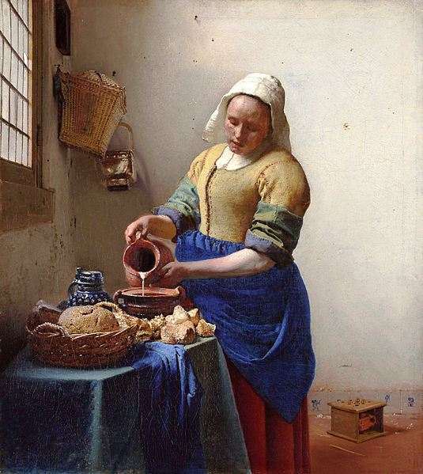
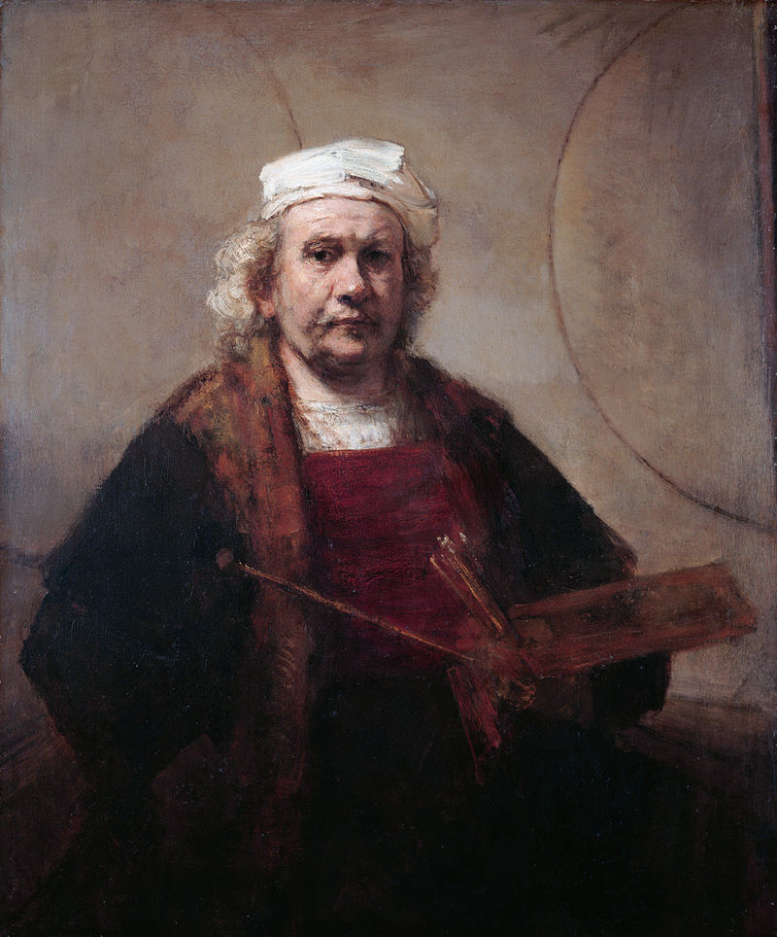
Nederländerna
Jan Van Eyck, Makarna Arnolfini, 1434
The Milkmaid, Johannes Vermeer, 1657-58
Rembrandt, självporträtt, 1661

Slide 30
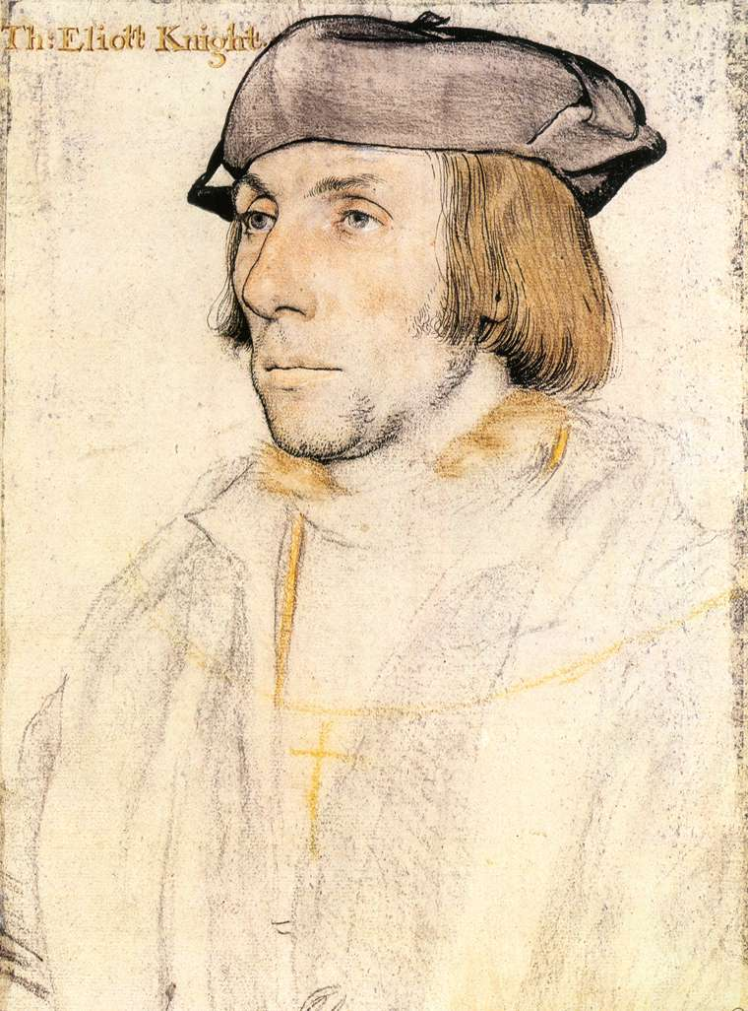
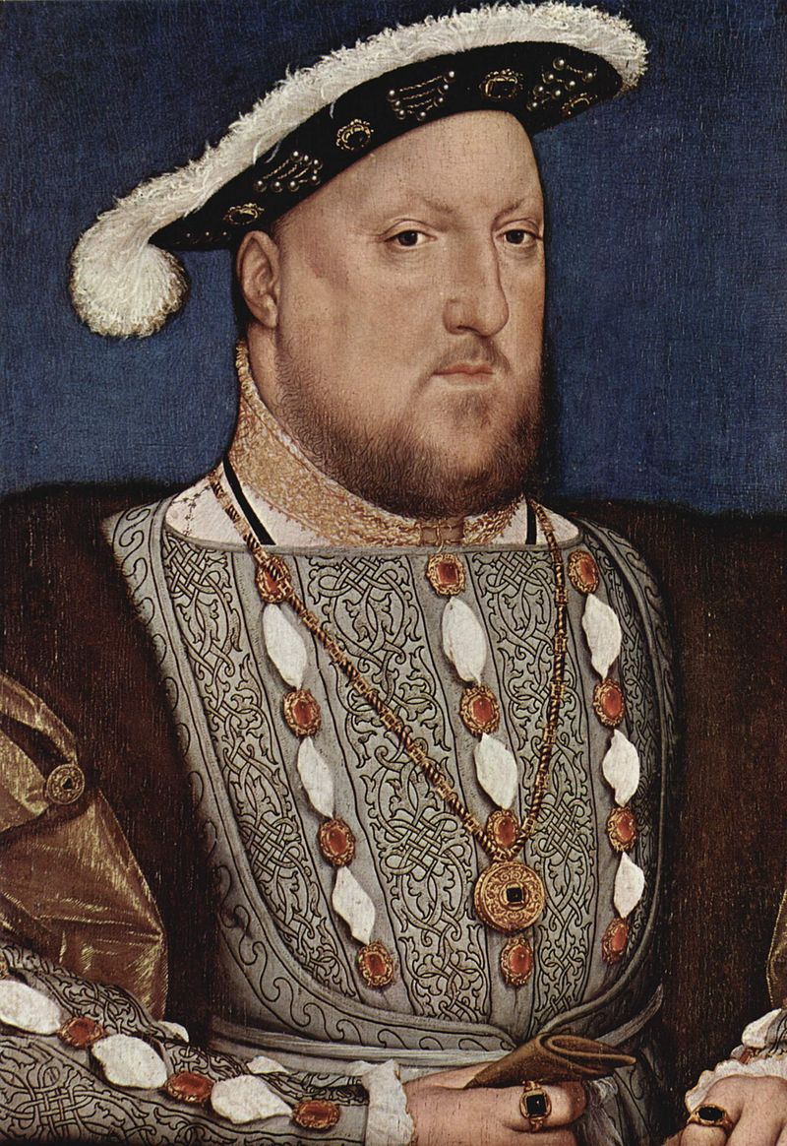
Tyskland
Sir Thomas Elyot, Holbein, 1532-34
Henry VIII, Holbein, 1536

Slide 31
UPPLYSNINGEN
1700-talet

Slide 32
Under upplysningen gjorde naturvetenskapen stora framsteg.
En av de viktigaste idéerna var tron på människans förnuft. ”Alla människor är kapabla att tänka själva”. Man ska inte okritiskt tro på sådant som makthavare och andra auktoriteter säger. Man behöver inte ens tro på det som kyrkan lär ut eller det som prästerna predikar.
En annan viktig idé under upplysningen var att samhället utvecklas bäst av jämlika människor i samverkan.
Livets mening skulle sökas här och nu på jorden och inte, som under medeltiden, bara fungera som en förberedelse inför ett kommande evigt liv i himmelriket

Slide 33
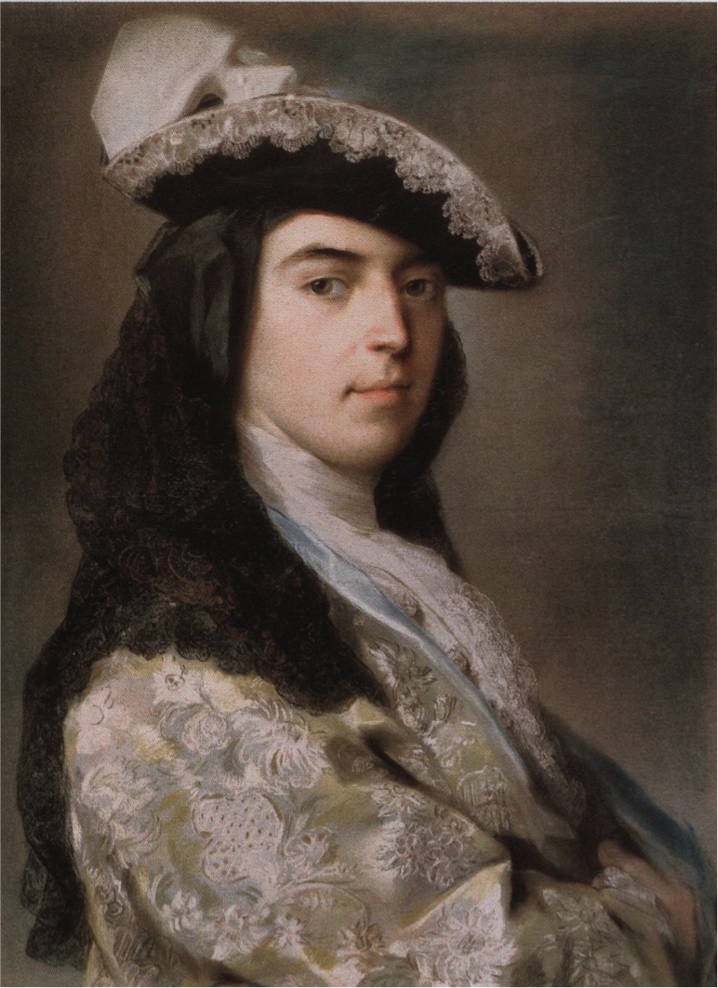
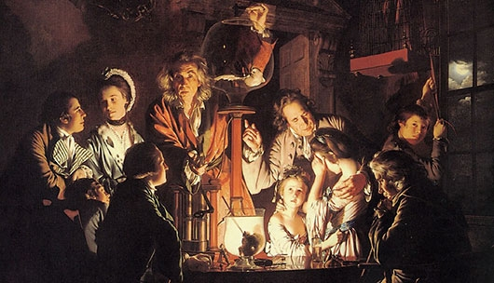
Konstnärerna skildrade samtiden och kvinnor fick gå på akademierna.
An Experiment on a Bird in the Air Pump, Joseph Wright, 1768
Charles Sackville, Rosalba Carriera, 1730

Slide 34
REALISMEN
1800-talet

Slide 35
Realismen uppstod i Frankrike och leddes av konstnären Gustave Courbet.
Realisterna försökte skildra verkligheten så troget som möjligt och motiven var ofta människor i arbete eller sociala miljöskildringar.

Slide 36
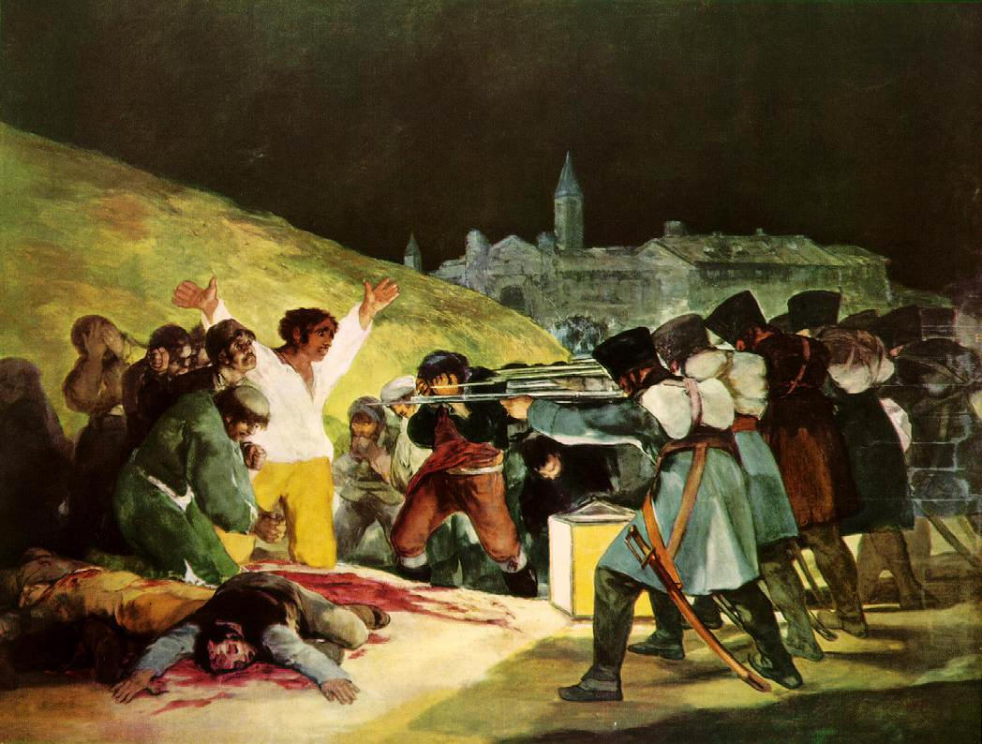
Third of May, Francisco Goya, 1808

Slide 37
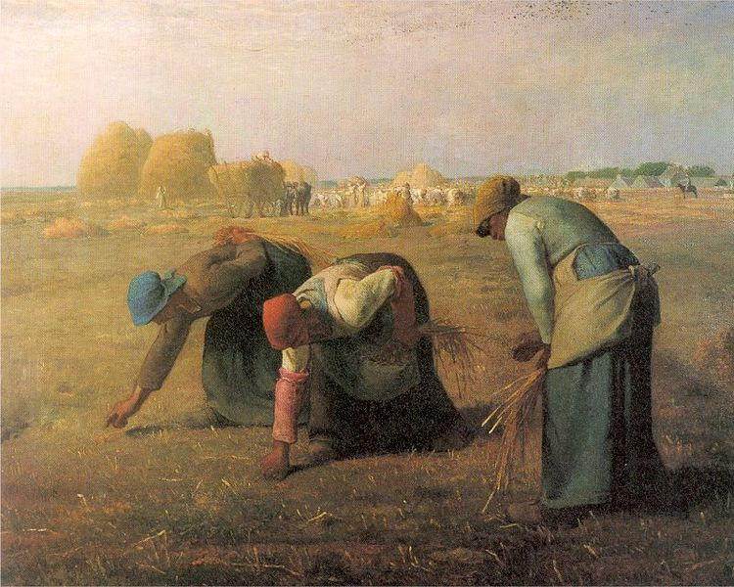
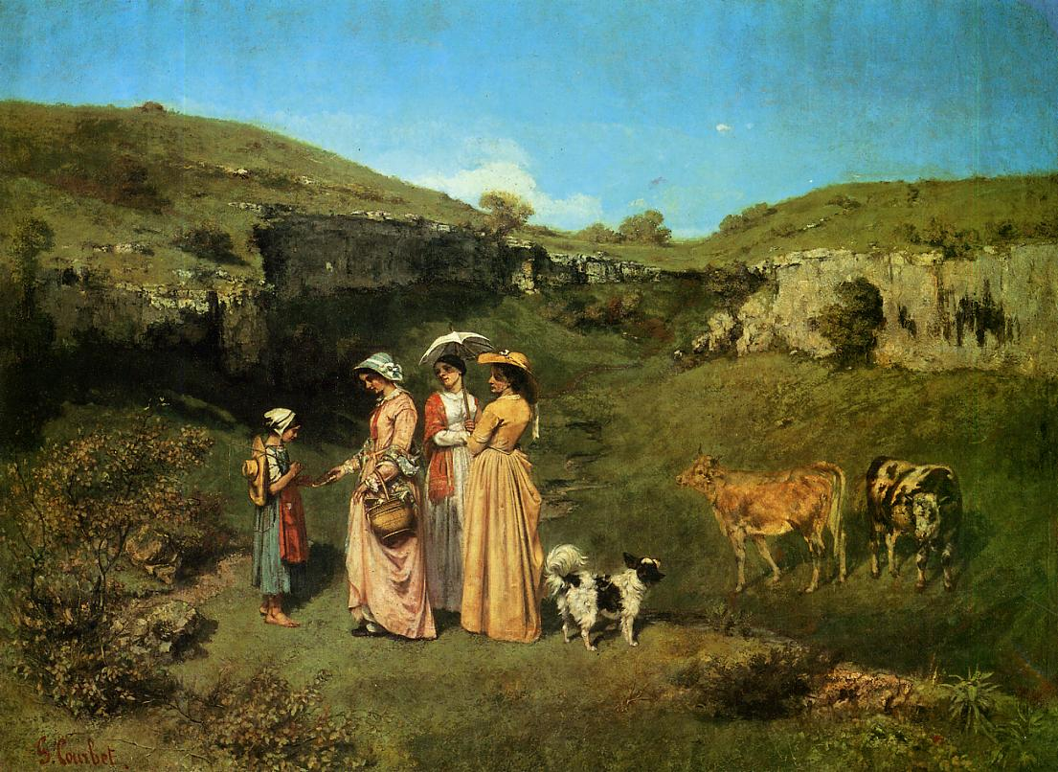
The Gleaners, Millet, 1857
Young Ladies of the Village, Courbet, 1851-52

Slide 38
IMPRESSIONISMEN
1870-1890

Slide 39
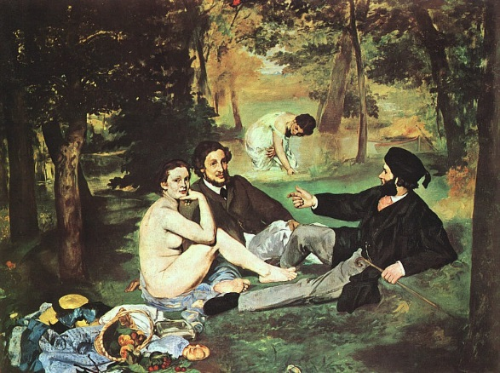
Impressionismen uppstod i Frankrike och dominerade den europeiska målarkonsten i slutet av 1800-talet.

Slide 40
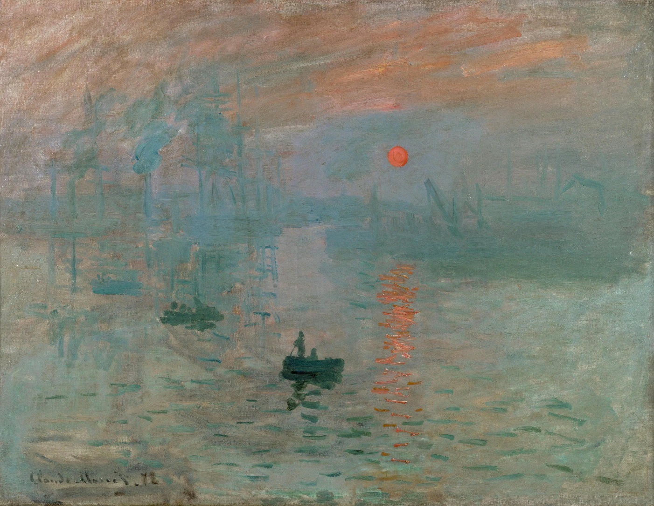
Den fick sitt namn från en målning av Claude Monet. Han kallade målningen Impression, soleil levant (Intryck, soluppgång), från 1872.

Slide 41
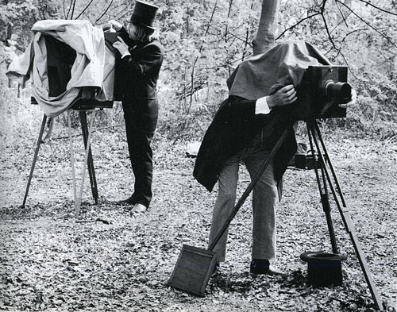
De var påverkade av en rad nya intryck, i första hand uppfinningen av fotografiet, som gav dem en ny upplevelse av rörelse i bilden.

Slide 42
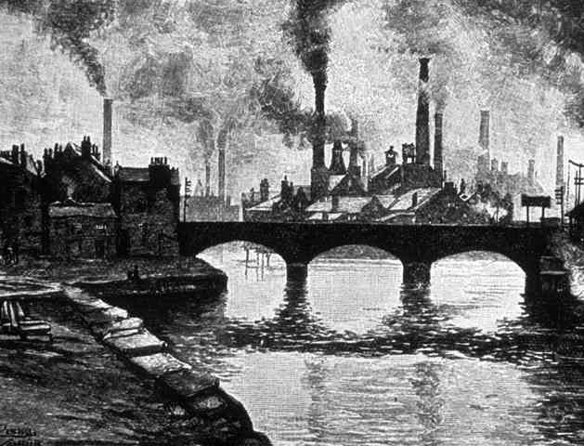
De var också påverkade av den industriella revolutionen under hela 18-talet.

Slide 43
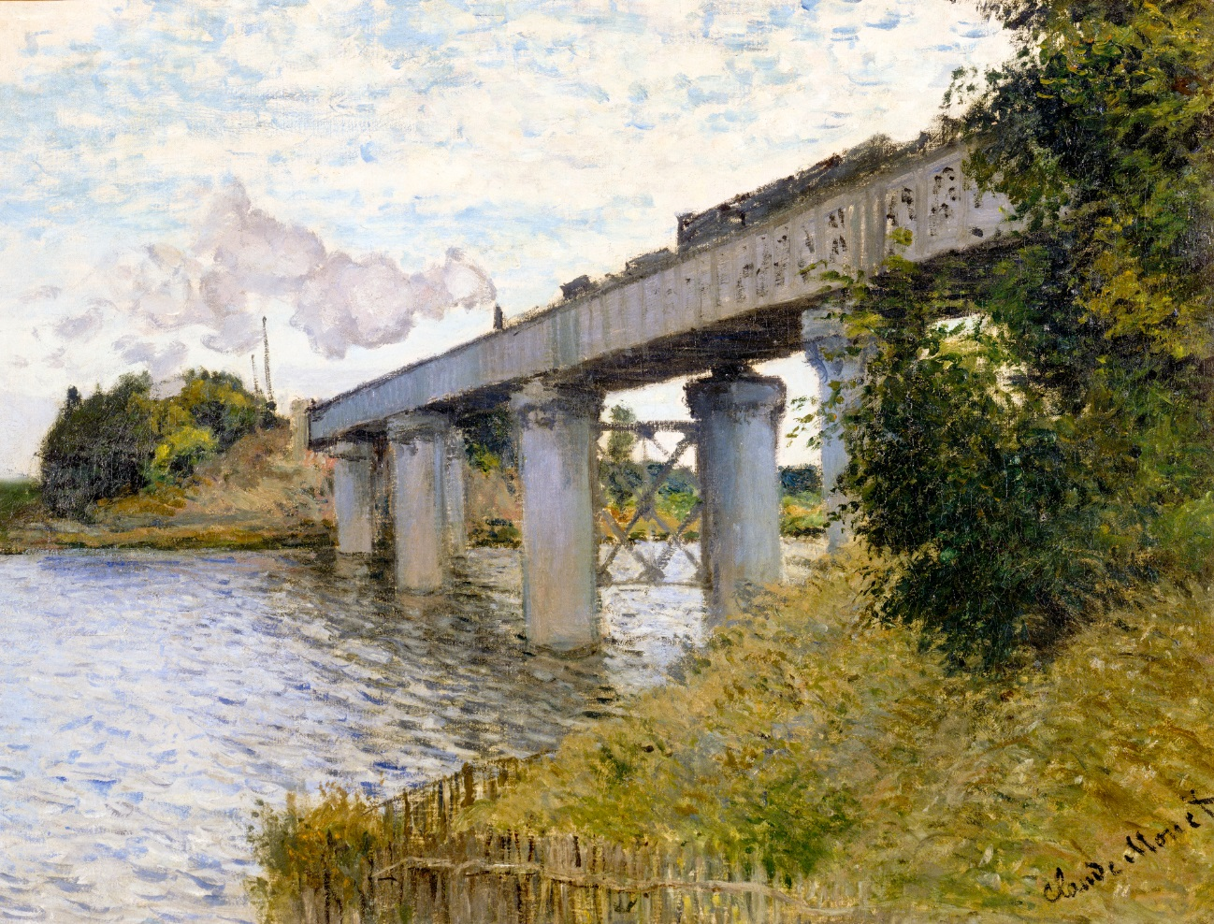
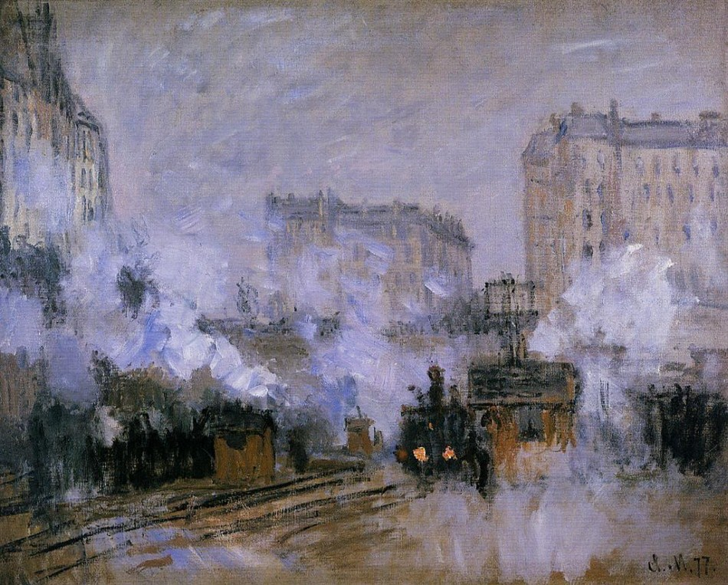
Målade den nya världen
The Railway Bridge at Argenteuil, Monet, 1874
Arrival of a train, Monet, 1877

Slide 44
Impressionisterna ville uttrycka hur världen egentligen ser ut och inte realismens romantiska vy av verkligheten.
Det är främst två saker som karakteriserar impressionismen.

Slide 45
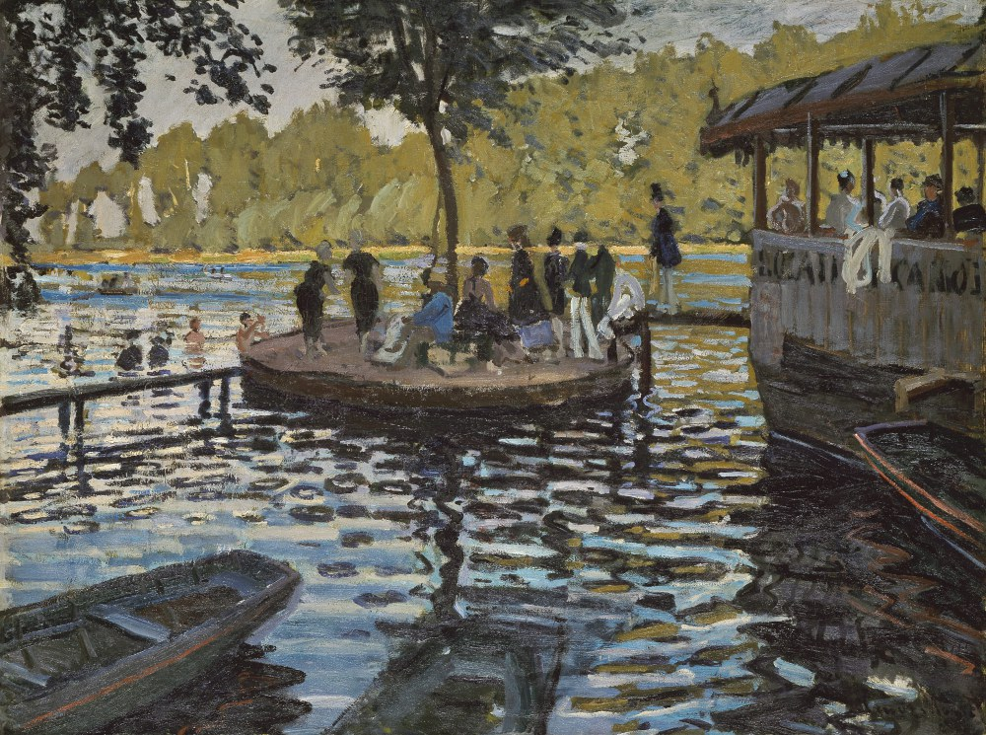
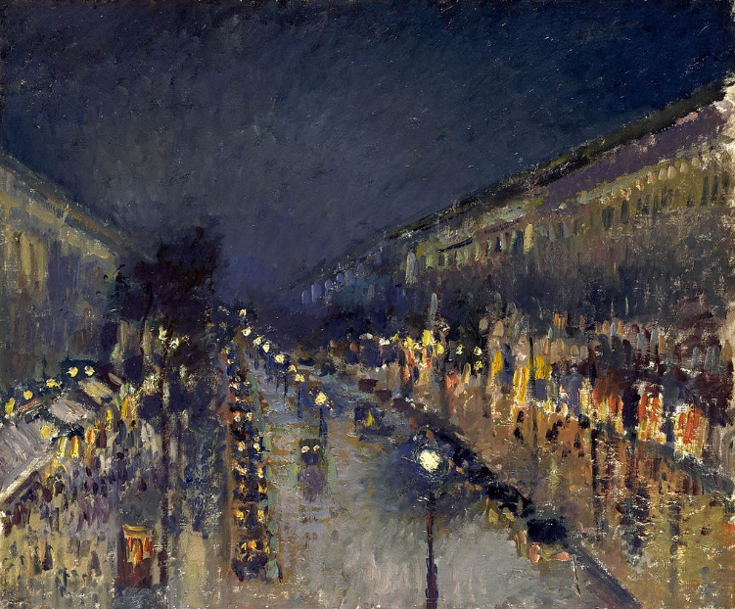
Målningstekniken är ofta skissartad med kraftig penselföring. Målarna använder grova synliga penseldrag eller färgfläckar. Detta skiljer sig mycket mot tidigare stilar där man försökt fånga små detaljer och göra färgfält med fina toningar.
Bain à la Grenouillére, Monet, 1869
Boulevard Montmartre på natten, Pissarro, 1897

Slide 46
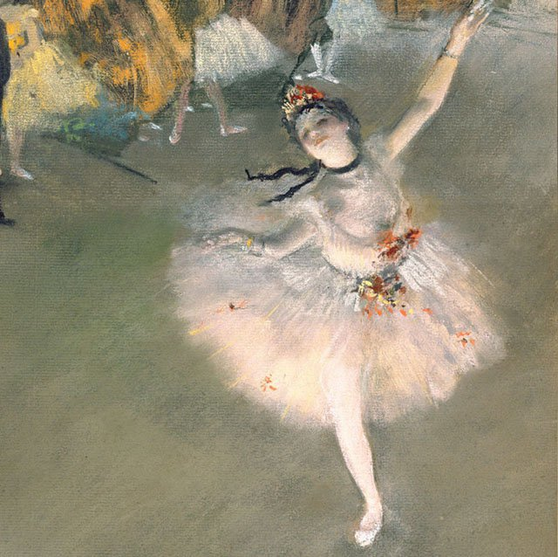
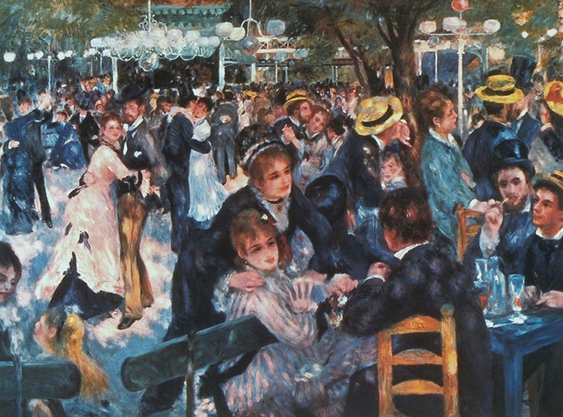
2. Målarna börjar använda färger på ett nytt sätt, bland annat för att måla ljus och skuggor. Då man tidigare oftast hade skildrat skugga genom att göra ytan svartare började impressionisterna använda komplementfärger, skuggor kunde exempelvis målas blå som kontrast mot de ljusa ytorna som kunde vara ljust gula.
Dancer, Degas, 1878
Bal au Moulin de la Galette, Renoir, 1876

Slide 47
De främsta konstnärerna inom impressionismen
Manet
Monet
Renoir
Degas
Pissarro

Slide 48
POSTIMPRESSIONISMEN
Frankrike 1885-1905

Slide 49
Den andra generationen impressionister som intresserade sig mindre för ljusets spel och mer för hur motivet skulle överföras till dukens yta. De hade tröttnat på impressionismens begränsningar och ville kunna uttrycka mer. De ville uttrycka känslor.

Slide 50
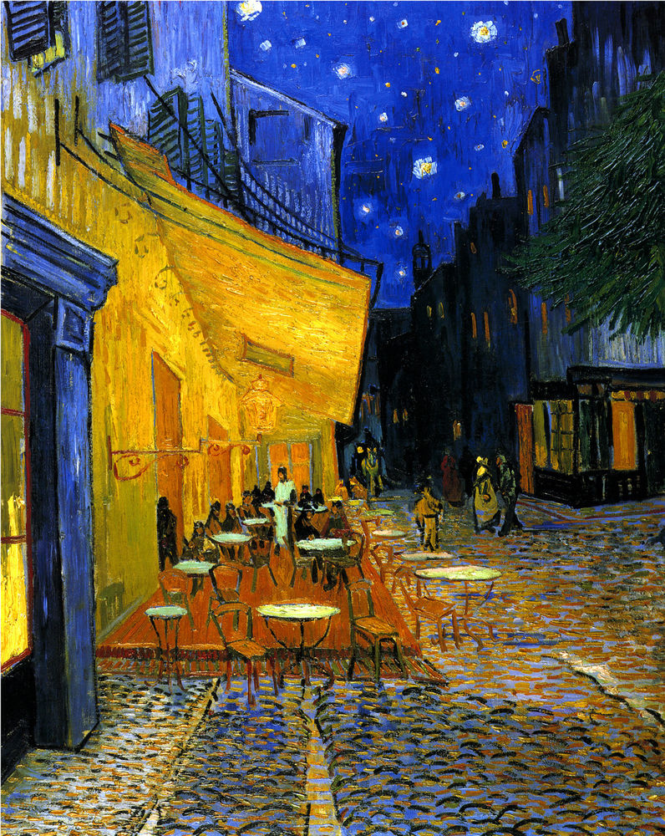
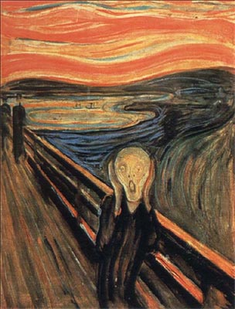
Postimpressionisterna målade känslor.
Café Terrace at Night, Van Gogh, 1888
Skriet, Munch, 1893

Slide 51
De främsta konstnärerna inom postimpressionismen
Cezanne
Gauguin
Van Gogh
Munch

Slide 52
MODERNISMEN
1905 - 1960

Slide 53
Under 1900-talets första hälft skulle de begrepp kring
skönhet, ordning och harmoni - som konsten hittills vilat på - kasseras. Den moderna konstnären använde färgsprakande fält
för att uttrycka känslor, motivet kunde arrangeras på duken utan minsta likhet med verkligheten, man bröt mot varje regel,
konst skulle minsann inte vara det minsta väluppfostrad längre, den skulle ha en rå skärpa som gick på djupet.
Konst skulle få betraktaren att känna.

Slide 54
Modernismen omfattar bl.a. följande riktningar:
expressionism
fauvism
kubism
postkubism
konstruktivism
konkret konst
dadaism
surrealism
opkonst
informell konst
abstrakt expressionism
popkonst.

